Slide 1

通信原理
1

Slide 2
姓名，学号（1132230101），
学号（10位）以存档。

Slide 3
知识回顾及理解
dB, dBm, dBW关系？
为什么-3dB为功率一半？

Slide 4
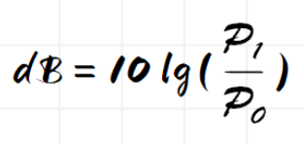
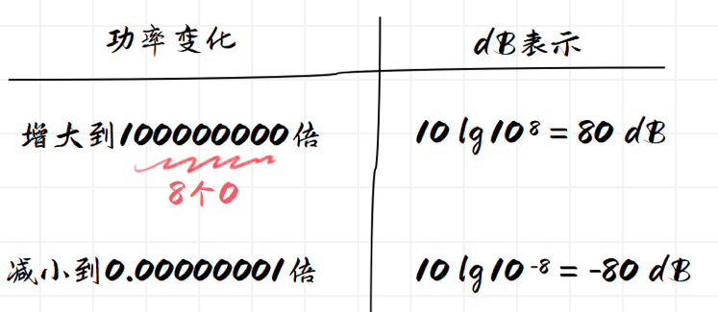
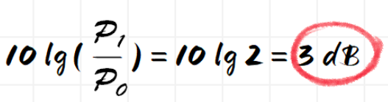
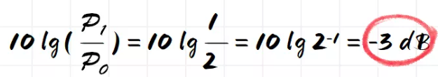


dB, dBm, dBW
dB家族不仅可以表示功率的增益和损耗，还可以表示电压、电流、音频等，具体场景具体应用…
“传播损耗是xx dB”、“发射功率是xx dBm”、“天线增益是xx dBi”……
dB是个相对值，它的使命就是把一个很大或者很小的数，用一个简短的形式表达出来。
dB表示功率P 1 相对于参考功率P 0 的大小关系。如果P 1 是P 0 的2倍，那么：
如果P1是P0的一半，那么：
+3 dB，表示功率增加为2倍；
+10 dB，表示功率增加为10倍。
-3 dB，表示功率减小为1/2；
-10 dB，表示功率减小为1/10。

Slide 5
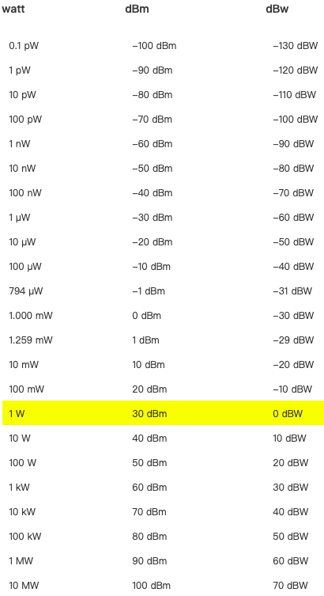
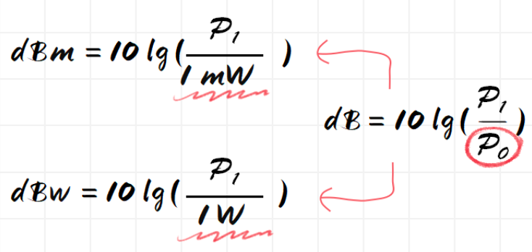
dBm、dBw就是把dB公式中的参考功率P0分别换成1 mW、1 W：
1 mW、1 W都是确定的值，
因此dBm、dBw都可以表示功率的绝对值。
1 W = 30 dBm -----基准
加3乘2，加10乘10；减3除2，减10除10

Slide 6
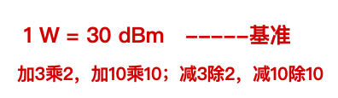
求44 dBm=？W
那么47dBm？
64dBm?

Slide 7
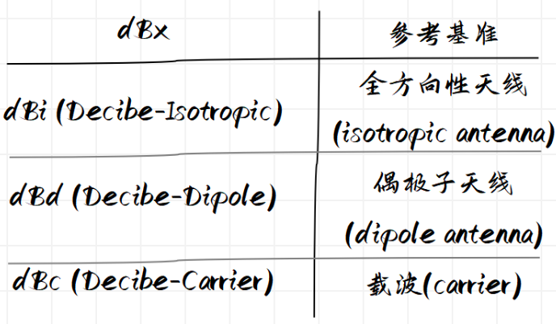
dB家族中常见的还有dBi、dBd、dBc。 它们的计算方法与dB的计算方法完全一样，表示的还是功率的相对值。
不同的是，它们的参考基准不同，即分母上的参考功率P 0 所代表的含义不同

